Slide 1

第04讲 传染病模型
罗志坤

Slide 2
01
SI/SIS 模型
目录
02
SIR 模型
03
舱室模型
04
案例：SARS的传播规律

Slide 3
本章将用数学建模的方法来研究如下问题：
建立传染病的数学模型描述传染病的传播过程
分析感染人数的变化规律，预测传染病高峰的到来
探索控制、根除、预防传染病传播蔓延的手段
流行病学中的一大类模型，称为“舱室”模型，它是将人群分成若干个“舱室”，各个舱室之间会有转移率（变化率），用数学模型语言来描述整个系统，就得到一个微分方程组，但往往是没有解析解的，这就需要利用 MATLAB 进行数值求解。

Slide 4
先引入一些符号表示各“舱室”：
S (Susceptible)易感者：指缺乏免疫能力健康人，与感染者接触后容易受到感染；
E (Exposed)暴露者：指接触过感染者但暂无传染性的人，可用于存在潜伏期的传染病；
I (Infectious)感染者：指有传染性的病人，可以传播给 S，将其变为 E 或 I；
R (Recovered)治愈者：指治愈后具有免疫力的人，如终身免疫性传染病，则不会再变为 S、E 或 I，如果免疫期有限，就可以重新变为 S 类，进而可被感染。
简单的舱室模型，有这四类人群就足够了，可以自然推广到更多的人群划分。

Slide 5
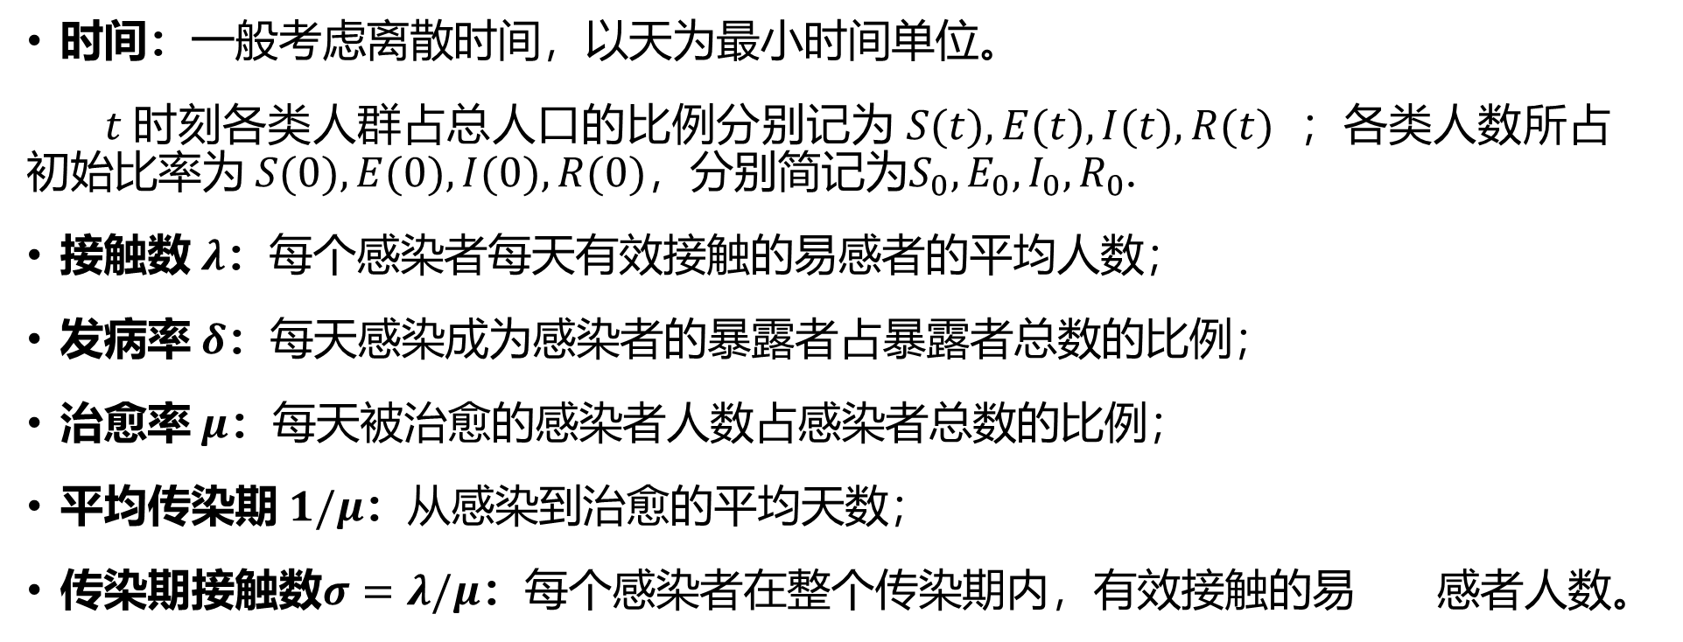
时间：一般考虑离散时间，以天为最小时间单位。
$t$时刻各类人群占总人口的比例分别记为$S(t), E(t), I(t), R(t)$ ；各类人数所占初始比率为$S(0), E(0), I(0), R(0)$，分别简记为$S_{0}, E_{0}, I_{0}, R_{0}$.
接触数$λ$：每个感染者每天有效接触的易感者的平均人数；
发病率$δ$：每天感染成为感染者的暴露者占暴露者总数的比例；
治愈率$μ$：每天被治愈的感染者人数占感染者总数的比例；
平均传染期$1/μ$：从感染到治愈的平均天数；
传染期接触数$σ=λ/μ$：每个感染者在整个传染期内，有效接触的易 感者人数。

Slide 6
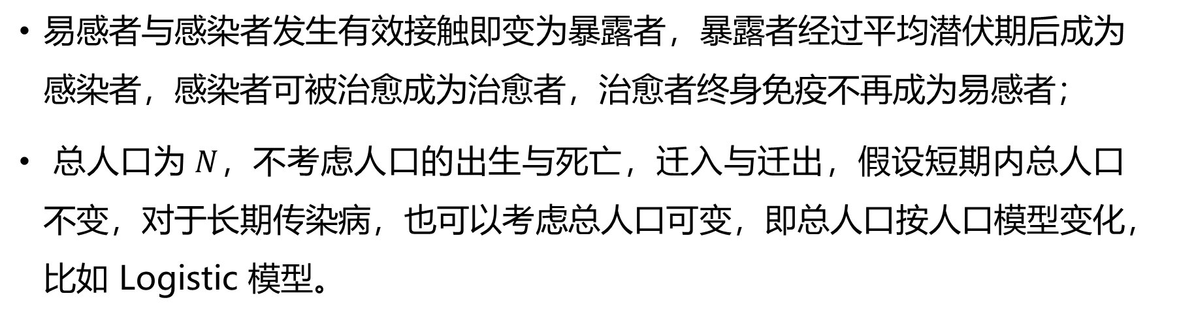
本章总体假设
易感者与感染者发生有效接触即变为暴露者，暴露者经过平均潜伏期后成为感染者，感染者可被治愈成为治愈者，治愈者终身免疫不再成为易感者；
总人口为$N$，不考虑人口的出生与死亡，迁入与迁出，假设短期内总人口不变，对于长期传染病，也可以考虑总人口可变，即总人口按人口模型变化，比如 Logistic 模型。

Slide 7
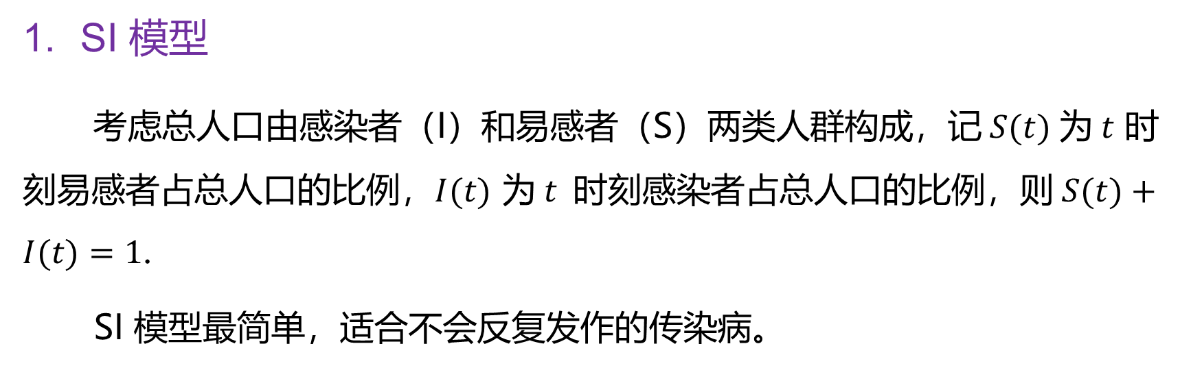
一. SI/SIS 模型
SI 模型
考虑总人口由感染者（I）和易感者（S）两类人群构成，记$S(t)$为$t$ 时刻易感者占总人口的比例，$I(t)$ 为$t$时刻感染者占总人口的比例，则$S(t)+I(t)=1$.
SI 模型最简单，适合不会反复发作的传染病。

Slide 8
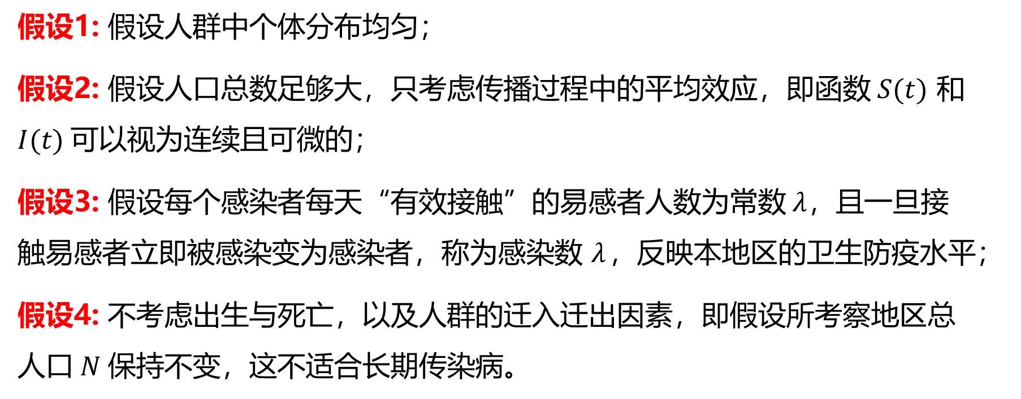
(1) 模型假设
假设1: 假设人群中个体分布均匀；
假设2: 假设人口总数足够大，只考虑传播过程中的平均效应，即函数$S(t)$ 和 $I(t)$可以视为连续且可微的；
假设3: 假设每个感染者每天“有效接触”的易感者人数为常数$λ$，且一旦接触易感者立即被感染变为感染者，称为感染数$λ$，反映本地区的卫生防疫水平；
假设4: 不考虑出生与死亡，以及人群的迁入迁出因素，即假设所考察地区总人口$N$保持不变，这不适合长期传染病。

Slide 9
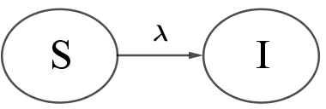
(2) 模型建立
SI 模型的人群转移规律如下：
图 4-1 SI 模型示意图

Slide 10
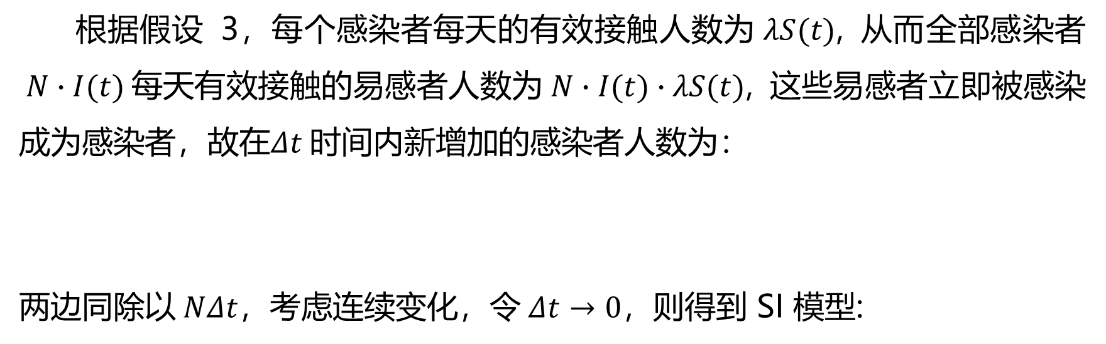
根据假设 3，每个感染者每天的有效接触人数为$λS(t)$, 从而全部感染者$N∙I(t)$每天有效接触的易感者人数为$N∙I(t)∙λS(t)$, 这些易感者立即被感染成为感染者，故在$Δt$时间内新增加的感染者人数为：
两边同除以$NΔt$，考虑连续变化，令$Δt→0$，则得到 SI 模型:

Slide 11
(3) 模型求解
该微分方程，也是我们熟悉的 Logistic 人口模型（总容纳量为 1），利用分离变量法可求得 SI 模型的解析解为：
用 SI 模型可以预报传染病暴发早期，患病人数的发展规律，并估算传染高峰到来的时间。

Slide 12
1) 用 MATLAB 求 SI 模型解析解
syms I(t) lambda I0
eqn = diff(I,t) == lambda * I * (1-I);
cond = I(0) == I0;
Isol(t) = dsolve(eqn, cond)
运行结果：
Isol(t) = -1/(exp(log(1 - 1/I0) - lambda*t) - 1)

Slide 13
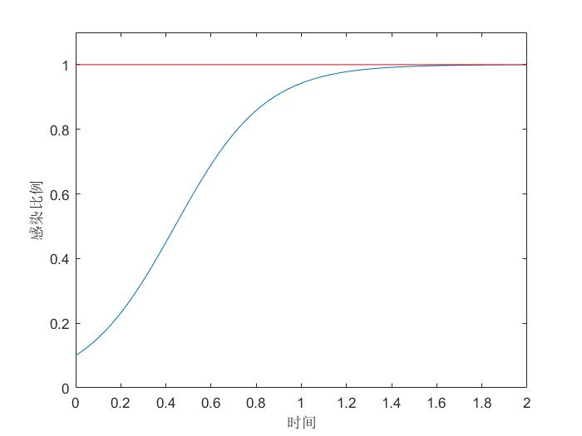
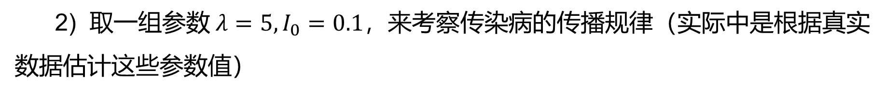
2) 取一组参数$λ=5, I_{0}=0.1$，来考察传染病的传播规律（实际中是根据真实数据估计这些参数值）
lambda = 5;
I0 = 0.1;
Isol(t) = eval(Isol(t));
ts = 0:0.01:2;
plot(ts, Isol(ts))
hold on
line = refline(0,1);
% 加一条参考线
line.Color = 'r';
axis([0 2 0 1.1]);
xlabel('时间'), ylabel('感染比例');

Slide 14
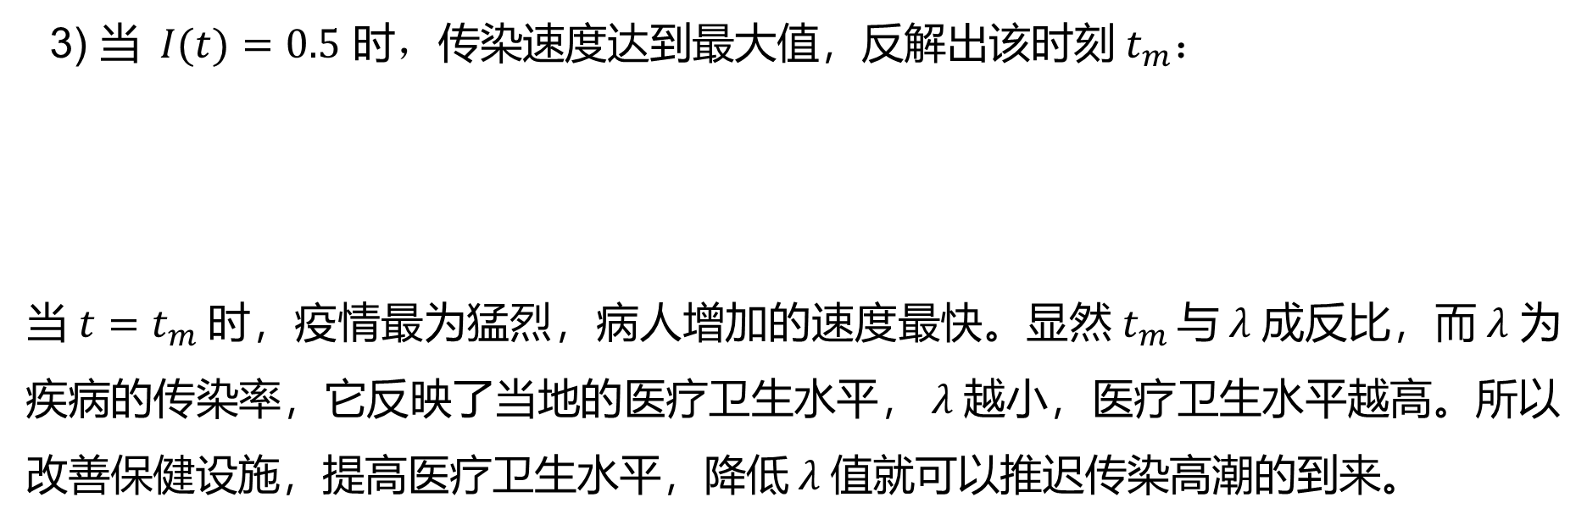
3) 当$I(t)=0.5$ 时，传染速度达到最大值，反解出该时刻${ t}_{m}$：
当$t=t_{m}$时，疫情最为猛烈，病人增加的速度最快。显然${ t}_{m }$与$λ$成反比，而$λ$为疾病的传染率，它反映了当地的医疗卫生水平，$λ$越小，医疗卫生水平越高。所以改善保健设施，提高医疗卫生水平，降低$λ$值就可以推迟传染高潮的到来。

Slide 15
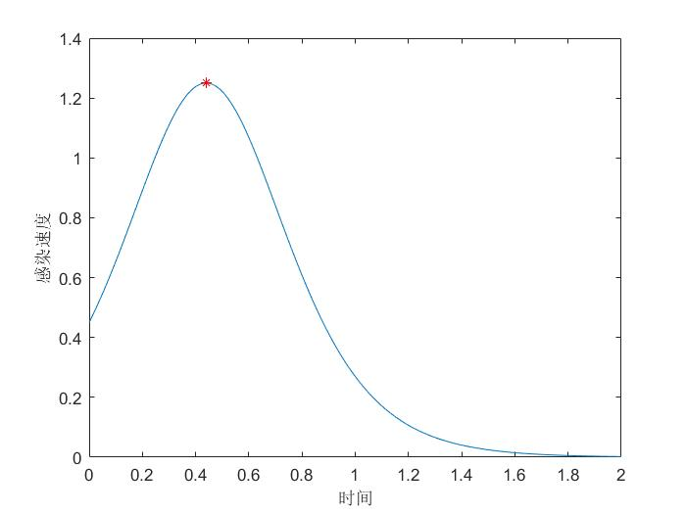
dI = diff(Isol,1);
tm = solve(Isol(t)==0.5, t);
eval(tm)
figure
plot(ts, dI(ts), tm, dI(tm), 'r*')
xlabel('时间'), ylabel('感染速度');
运行结果：
ans = 0.4394

Slide 16
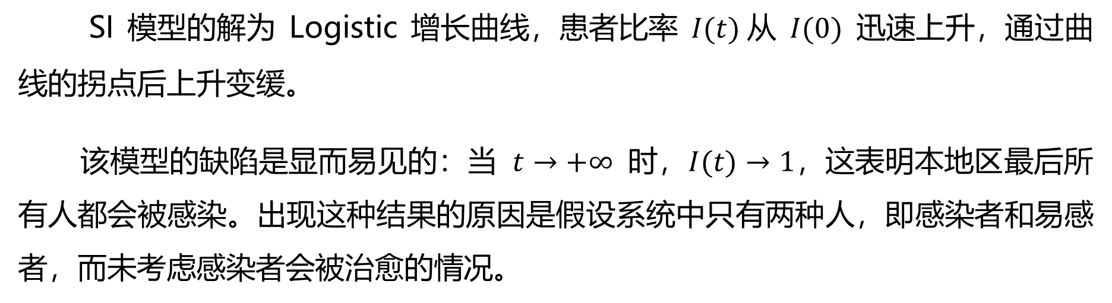
SI 模型的解为 Logistic 增长曲线，患者比率 $I(t)$从 $I(0)$ 迅速上升，通过曲线的拐点后上升变缓。
该模型的缺陷是显而易见的：当 $t→+∞$ 时，$I(t)→1$，这表明本地区最后所有人都会被感染。出现这种结果的原因是假设系统中只有两种人，即感染者和易感者，而未考虑感染者会被治愈的情况。

Slide 17

2. SIS 模型
有些传染病如伤风、痢疾等，虽然可以治愈，但治愈后基本上没有免疫力，于是患者愈后又变成易感者，这就是 SIS 模型。
SIS 模型只需在 SI 模型假设的基础上，增加一条假设：
假设 5：患者每天被治愈的人数比例为常数$μ$（治愈率）

Slide 18
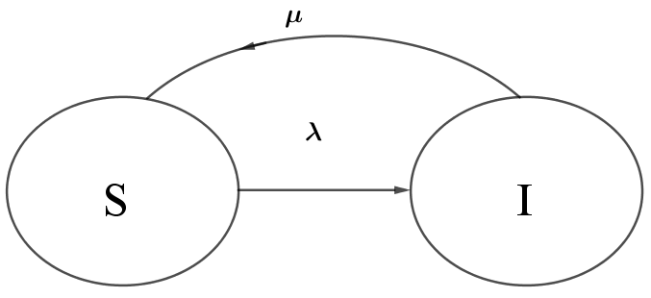
(1) 模型建立
SIS 模型的人群转移规律如下：
图 4-4 SIS 模型示意图

Slide 19
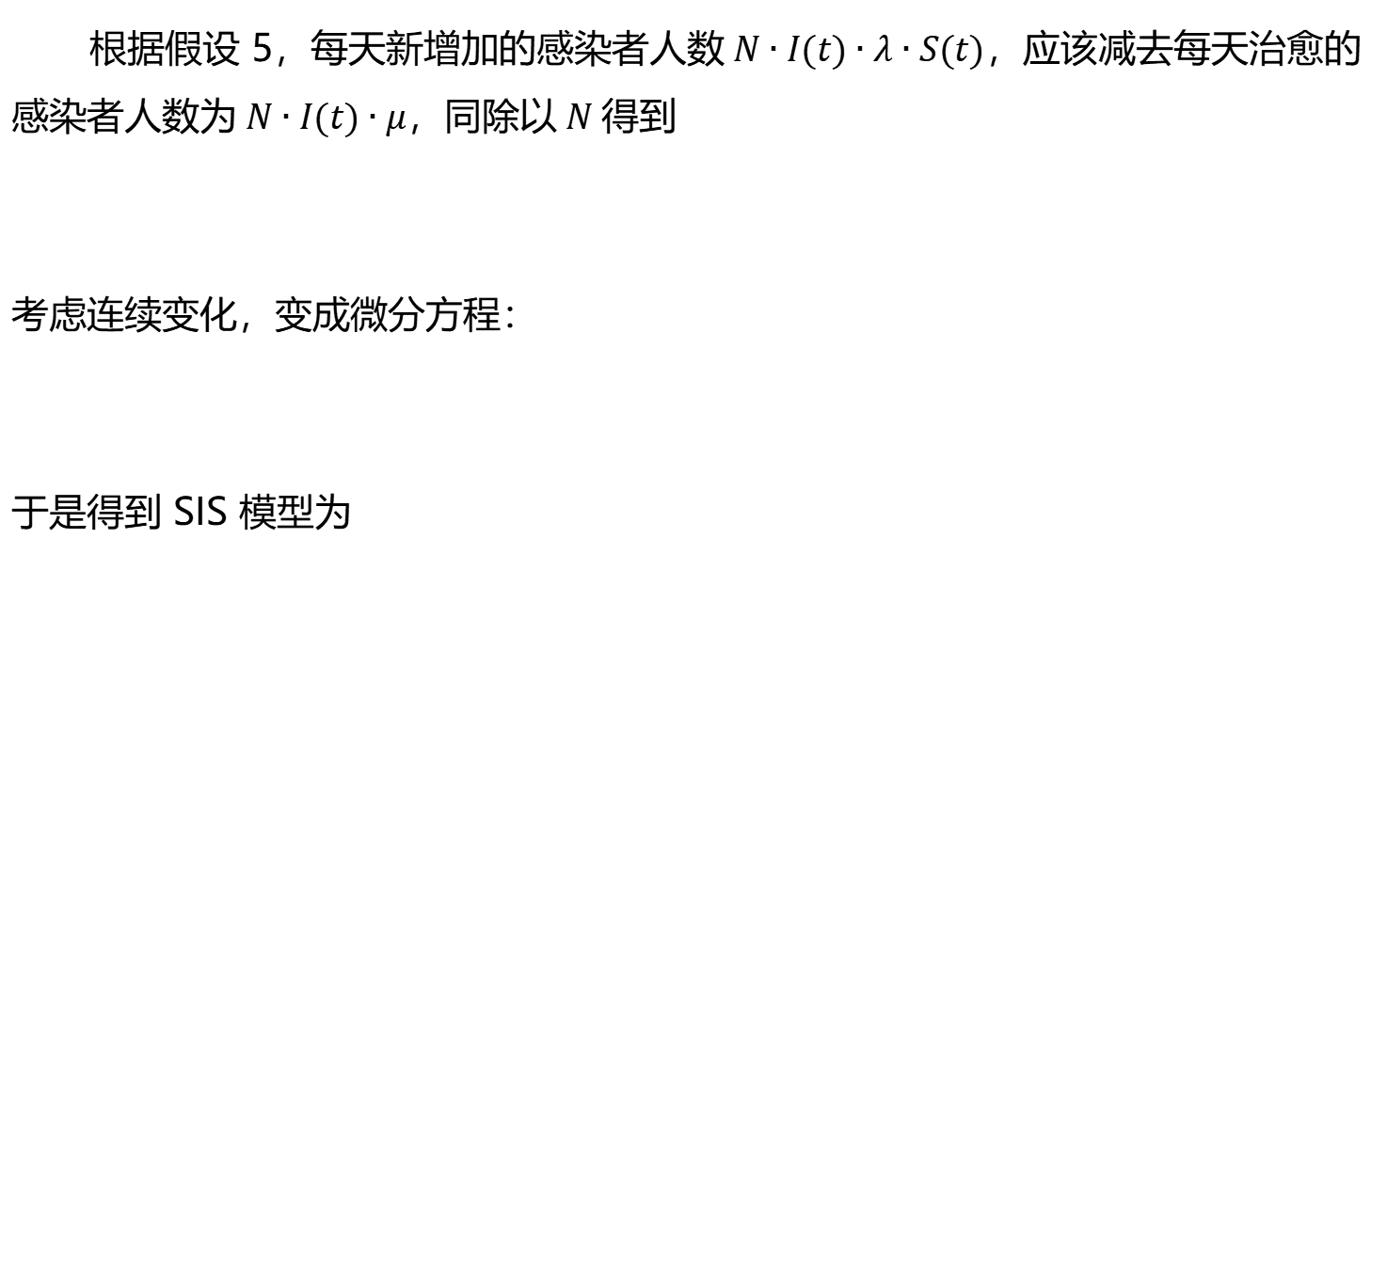
根据假设 5，每天新增加的感染者人数$N∙I(t)∙λ∙S(t)$，应该减去每天治愈的感染者人数为$N∙I(t)∙μ$，同除以$N$得到
考虑连续变化，变成微分方程：
于是得到 SIS 模型为

Slide 20
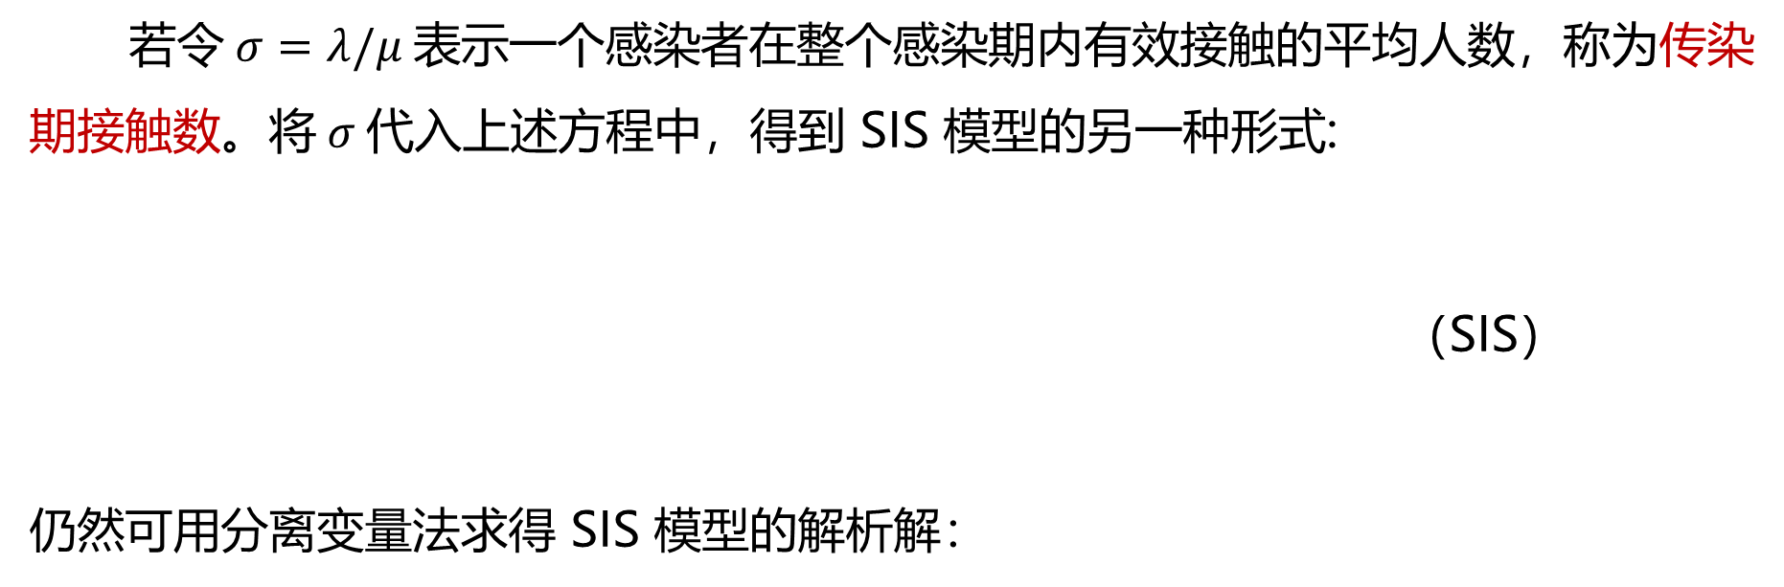
若令$σ=λ/μ$表示一个感染者在整个感染期内有效接触的平均人数，称为传染期接触数。将$σ$代入上述方程中，得到 SIS 模型的另一种形式:
（SIS）
仍然可用分离变量法求得 SIS 模型的解析解：

Slide 21
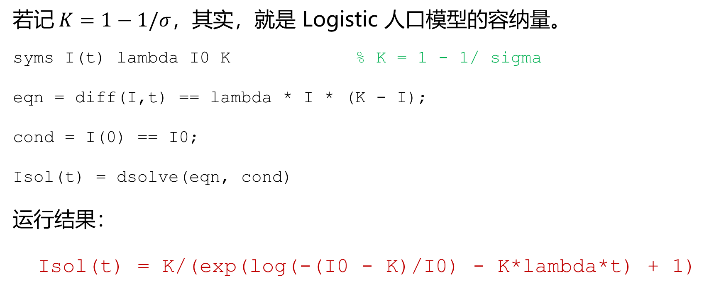
1) 用 MATLAB 求 SIS 模型解析解
若记$K=1−1/σ$，其实，就是 Logistic 人口模型的容纳量。
syms I(t) lambda I0 K % K = 1 - 1/ sigma
eqn = diff(I,t) == lambda * I * (K - I);
cond = I(0) == I0;
Isol(t) = dsolve(eqn, cond)
运行结果：
Isol(t) = K/(exp(log(-(I0 - K)/I0) - K*lambda*t) + 1)

Slide 22
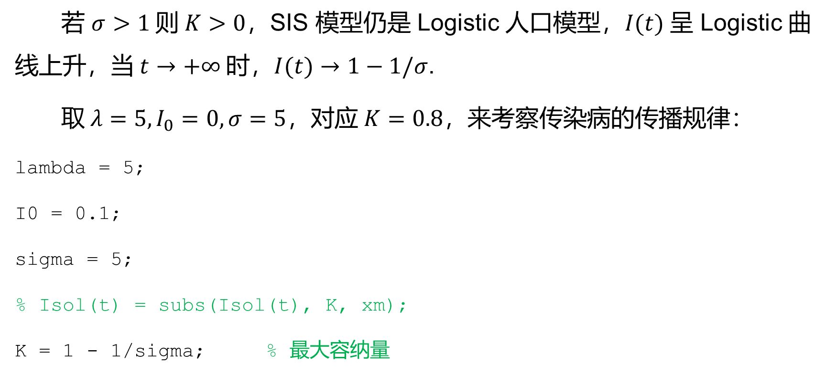
2) 传染病初期，感染率很小，不妨设${ I}_{0}<1−1/σ$
若 $σ>1$则$K>0$，SIS 模型仍是 Logistic 人口模型，$I(t)$呈 Logistic 曲线上升，当$t→+∞$时，$I(t)→1−1/σ$.
取$λ=5, I_{0}=0, σ=5$，对应$K=0.8$，来考察传染病的传播规律：
lambda = 5;
I0 = 0.1;
sigma = 5;
% Isol(t) = subs(Isol(t), K, xm);
K = 1 - 1/sigma; % 最大容纳量

Slide 23
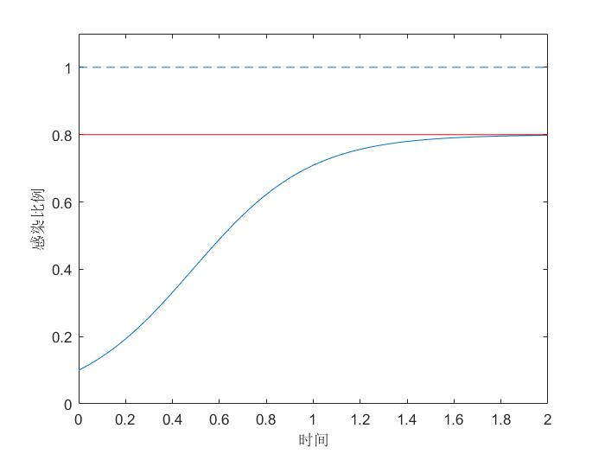
Isol(t) = eval(Isol(t));
ts = 0:0.01:2;
plot(ts, Isol(ts))
hold on
line1 = refline(0, 1);
line1.LineStyle = '--';
line = refline(0, 1-1/sigma);
line.Color = 'r';
axis([0 2 0 1.1])
xlabel('时间'), ylabel('感染比例')

Slide 24
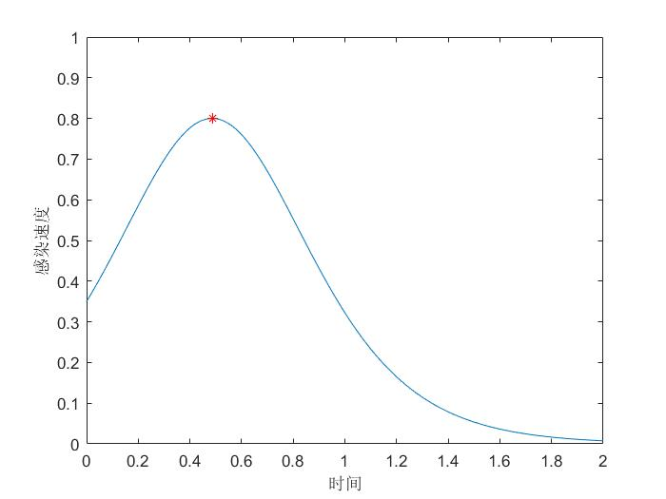
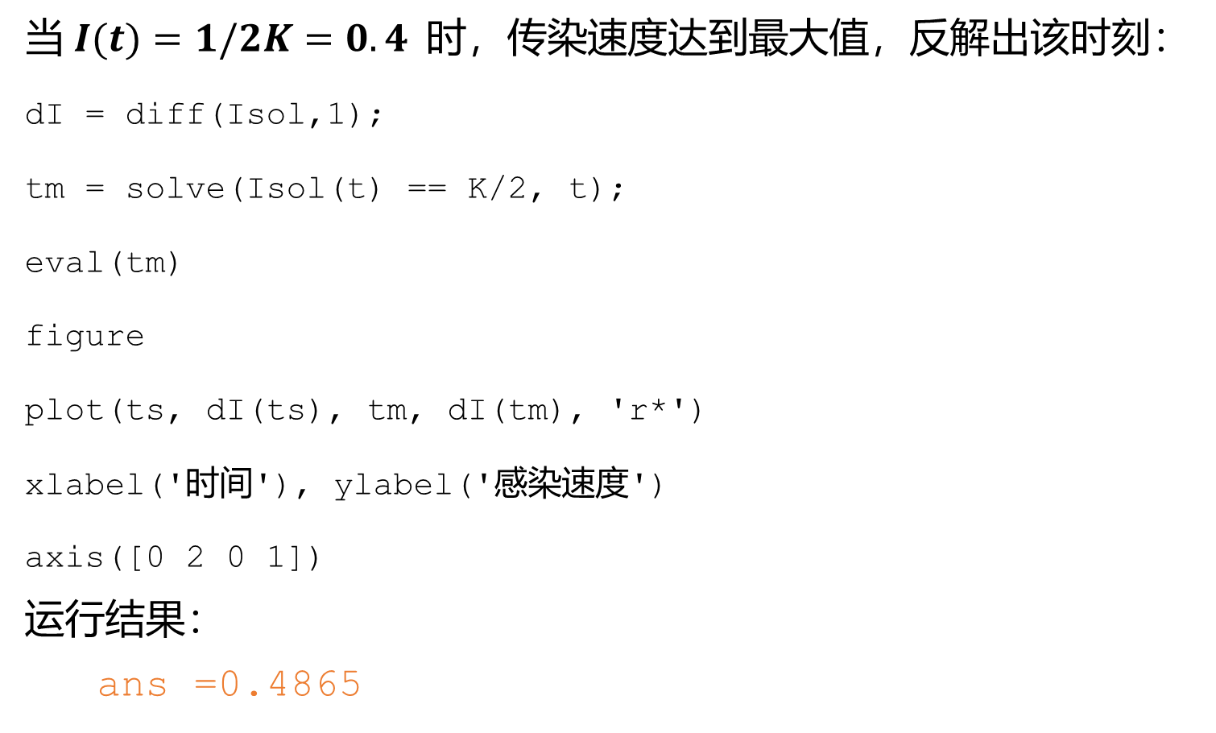
当$I(t)=1/2K=0.4$时，传染速度达到最大值，反解出该时刻：
dI = diff(Isol,1);
tm = solve(Isol(t) == K/2, t);
eval(tm)
figure
plot(ts, dI(ts), tm, dI(tm), 'r*')
xlabel('时间'), ylabel('感染速度')
axis([0 2 0 1])
运行结果：
ans =0.4865

Slide 25
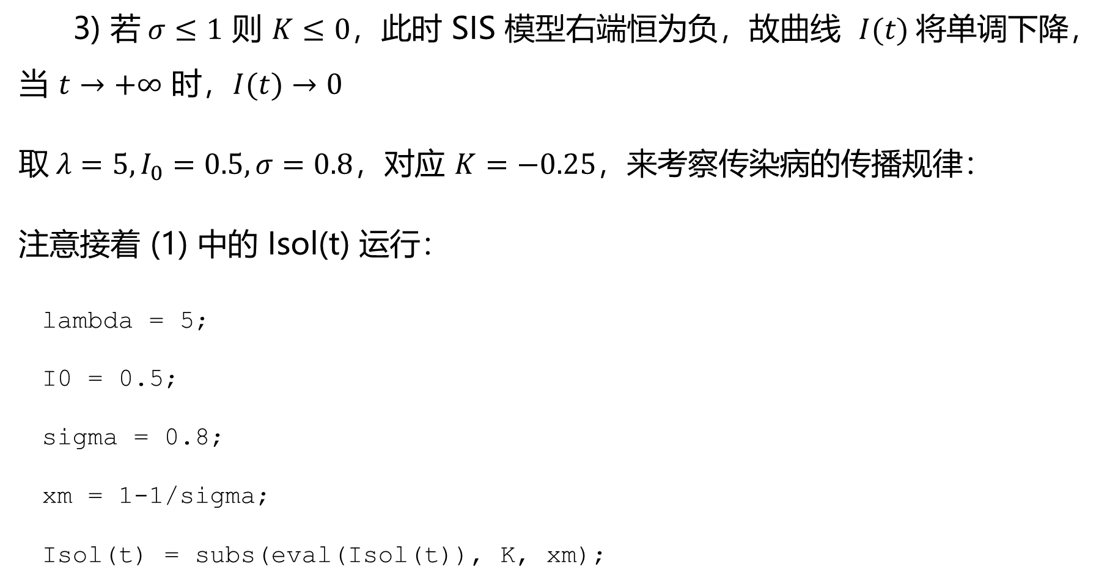
3) 若$σ≤1$ 则 $K≤0$，此时 SIS 模型右端恒为负，故曲线 $I(t)$将单调下降，当 $t→+∞$ 时，$I(t)→0$
取$λ=5, I_{0}=0.5, σ=0.8$，对应 $K=−0.25$，来考察传染病的传播规律：
注意接着 (1) 中的 Isol(t) 运行：
lambda = 5;
I0 = 0.5;
sigma = 0.8;
xm = 1-1/sigma;
Isol(t) = subs(eval(Isol(t)), K, xm);

Slide 26
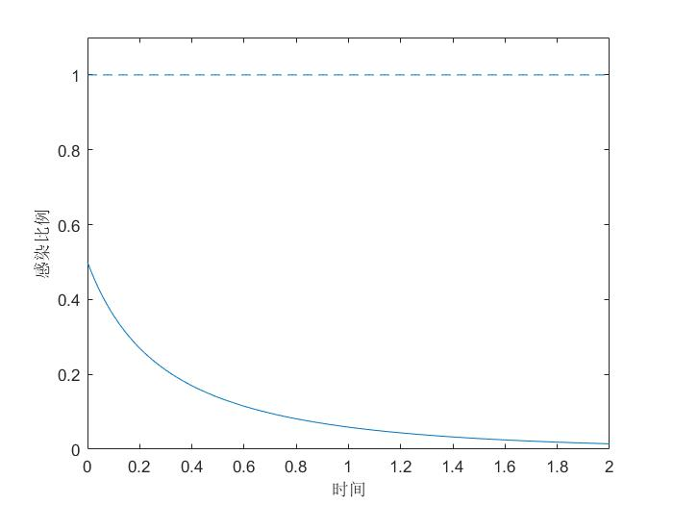
figure
ts = 0:0.01:2;
plot(ts, Isol(ts))
hold on
line1 = refline(0, 1);
line1.LineStyle = '--';
line = refline(0, 1-1/sigma);
line.Color = 'r';
axis([0 2 0 1.1])
xlabel('时间'), ylabel('感染比例')

Slide 27
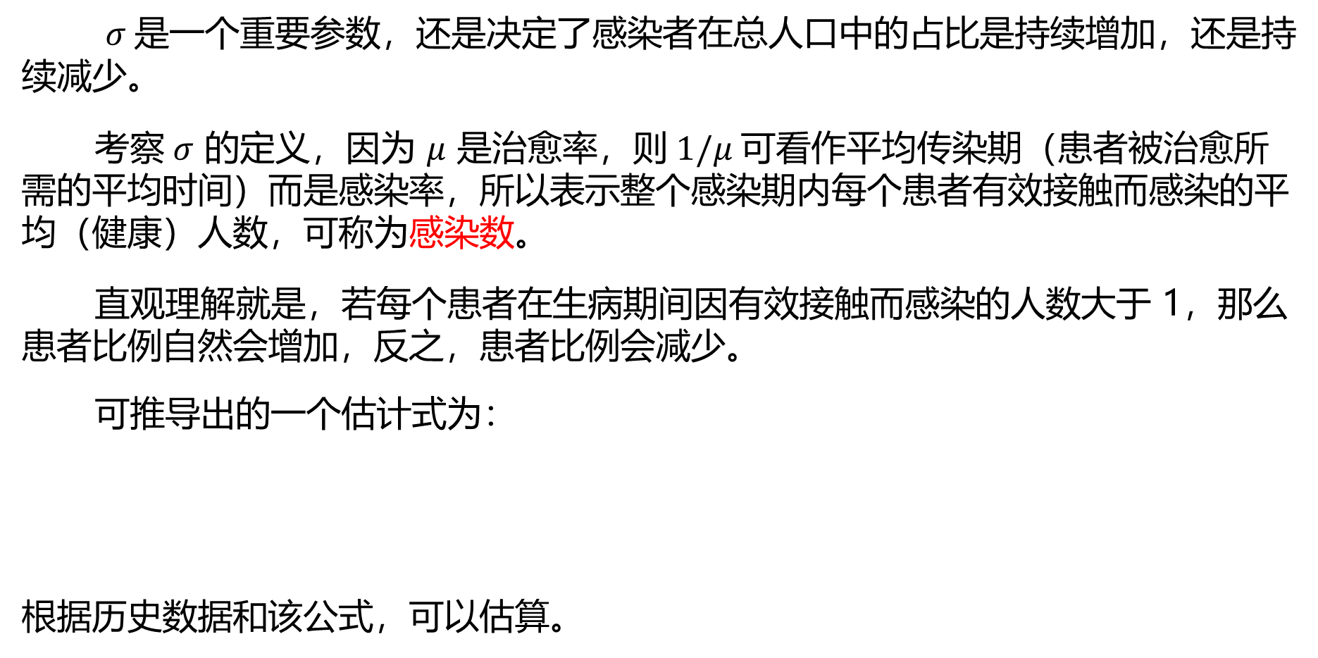
$σ$是一个重要参数，还是决定了感染者在总人口中的占比是持续增加，还是持续减少。
考察$σ$ 的定义，因为 $μ$ 是治愈率，则$1/μ$可看作平均传染期（患者被治愈所需的平均时间）而是感染率，所以表示整个感染期内每个患者有效接触而感染的平均（健康）人数，可称为感染数。
直观理解就是，若每个患者在生病期间因有效接触而感染的人数大于 1，那么患者比例自然会增加，反之，患者比例会减少。
可推导出的一个估计式为：
根据历史数据和该公式，可以估算。

Slide 28
二. SIR 模型
许多传染病如天花、流感、麻疹等，治愈后就有了终生免疫力，不会再成为易感者和被感染。
传染病模型中将病愈后免疫的人，称为移出者或治愈者（Removed），考虑易感者、感染者、移出者三类人群的传染病模型，称为 SIR 模型。

Slide 29
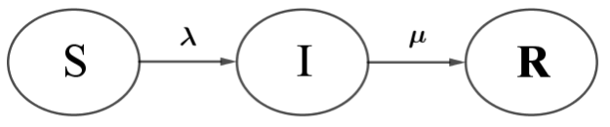
1. 模型建立
SIR 模型的人群转移规律如下：
图 4-8 SIR 模型示意图

Slide 30
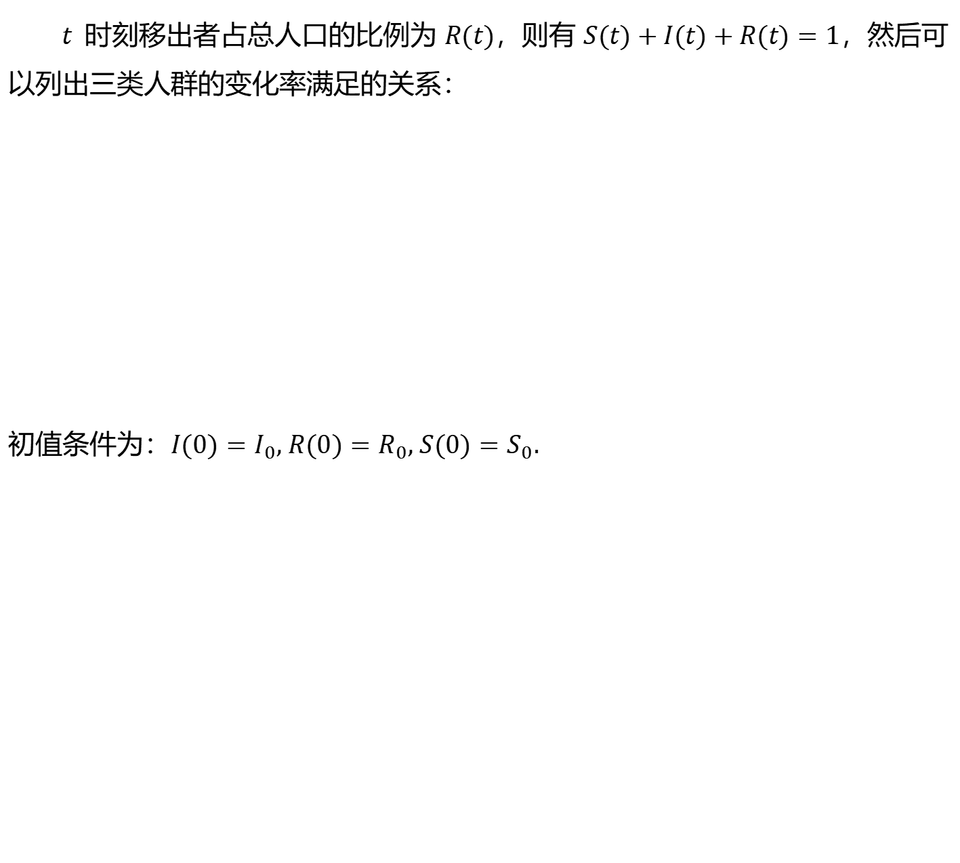
$t$时刻移出者占总人口的比例为 $R(t)$，则有 $S(t)+I(t)+R(t)=1$，然后可以列出三类人群的变化率满足的关系：
初值条件为：$I(0)=I_{0}, R(0)=R_{0}, S(0)=S_{0}.$

Slide 31
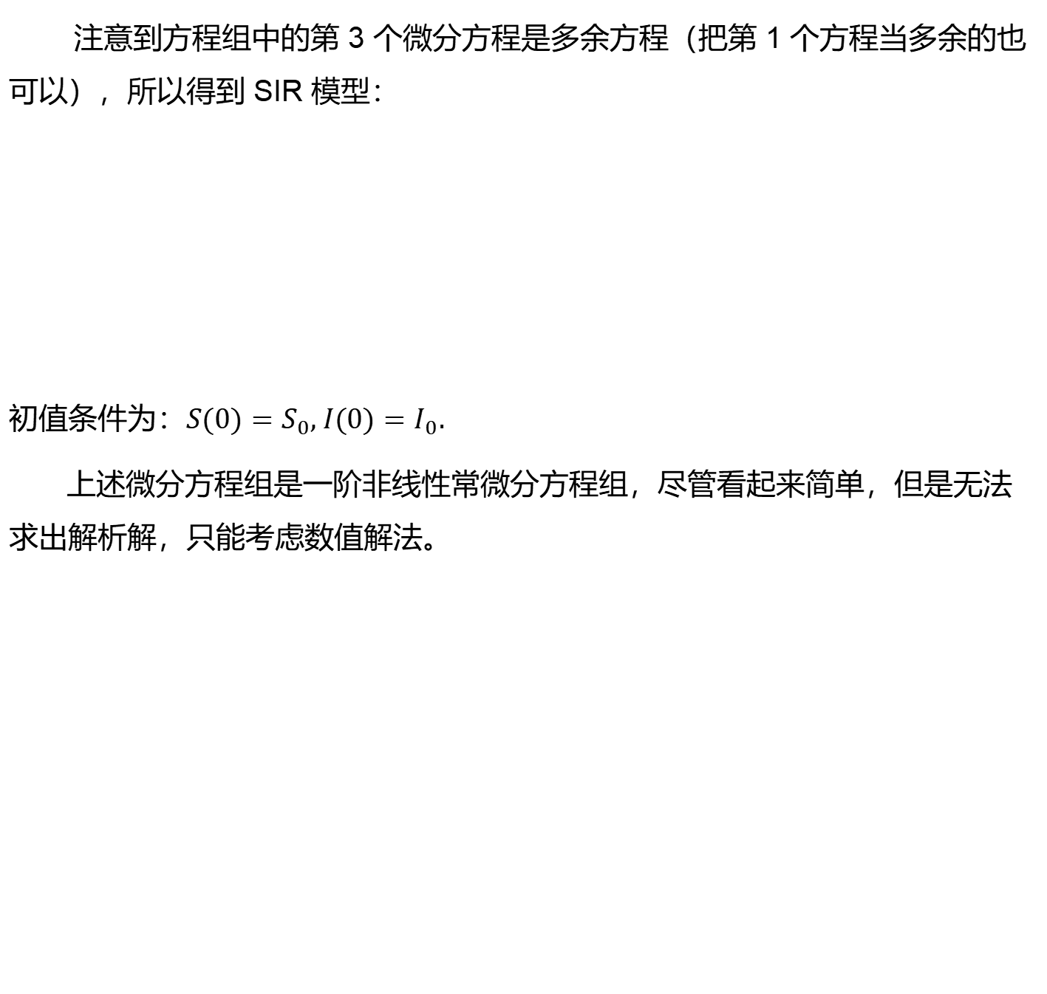
注意到方程组中的第 3 个微分方程是多余方程（把第 1 个方程当多余的也可以），所以得到 SIR 模型：
初值条件为：$S(0)=S_{0}, I(0)=I_{0}.$
上述微分方程组是一阶非线性常微分方程组，尽管看起来简单，但是无法求出解析解，只能考虑数值解法。

Slide 32
2. 模型求解
(1) 微分方程组数值解的编程语法
用 MATLAB 中的函数 ode45() 可以实现大多数微分方程（组）数值法求解，基本格式为：
[t, y] = ode45(odefun, tspan, y0)
其中，
odefun 为定义微分方程（组）的关于 t 和 y 的向量值函数；
tspan 为自变量的求解范围；
y0 为初值条件向量.

Slide 33
返回值 t 和 y 为求解范围内一系列自变量和解函数的值对。也可以返回一个量 sol，再配合 dveal(sol, t) 就可以计算任意t（向量）值处解函数的值。
使用 ode45() 函数的关键是，根据要求解的微分方程组把各个实参准备好，下面以 SIR 模型为例来演示。
odefun 实参
微分方程组表示为参数 odefun 所接受的标准形式，SIR 模型是一个二元微分方程组，有两个未知函数，两个微分方程，已经是标准形式：左边是未知函数的导数。要用向量 y 表示所有的未知函数（2个），则用二维列向量：y = [y(1); y(2)], 即 y(1) = S(t), y(2) = I(t).

Slide 34
对于标准形式的微分方程组，只需要把等号右边的各个表达式，分别作为对应的分量赋给向量 odefun 即可。
为了与模型表达式一致，这里用到“先定义含参量函数匿名函数，再对参量赋值去掉参量”的技术，这样也方便后续修改参数值。
先定义中间变量：关于 t, y, lambda, mu 的匿名函数 f，其中 lambda 和 mu 就是微分方程组中的参数，函数返回值定义为 SIR 模型右端表达式即可，注意未知函数要写成前面设定的 y 分量表示：y(1), y(2)
f = @(t, y, lambda, mu) [-lambda * y(1) * y(2)；
lambda * y(1) * y(2) - mu * y(2)];

Slide 35
然后对参量赋值：lambda = 0.6; mu = 0.3;
再代入匿名函数f：SIRfun = @(t, y) f(t, y, lambda, mu);
这样，lambda 和 mu 已经分别换成数值 0.6 和 0.3, 函数只剩关于 t 和 y, 正好作为 odefun.
y0 实参
ode45() 的参数 y0 根据模型 (SIR) 的初值条件，对应地向量化赋值即可：
S0 = 0.99; I0 = 0.01; y0 = [S0; I0];
tspan 实参
自由设定 t 的求解范围：tspan = [0, 50].

Slide 36
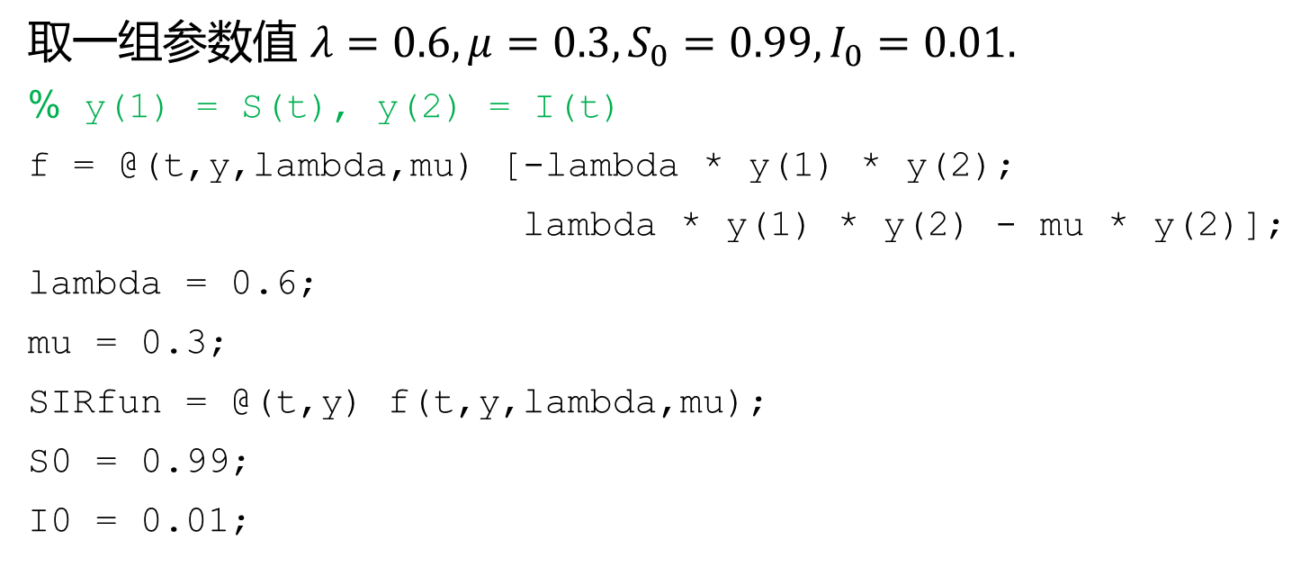
(2) MATLAB 求解 SIR 模型
取一组参数值 $λ=0.6, μ=0.3, S_{0}=0.99, I_{0}=0.01.$
% y(1) = S(t), y(2) = I(t)
f = @(t,y,lambda,mu) [-lambda * y(1) * y(2);
lambda * y(1) * y(2) - mu * y(2)];
lambda = 0.6;
mu = 0.3;
SIRfun = @(t,y) f(t,y,lambda,mu);
S0 = 0.99;
I0 = 0.01;

Slide 37
y0 = [S0; I0];
tspan = [0, 50];
[t,y] = ode45(SIRfun, tspan, y0);
R = 1 - y(:,1) - y(:,2);
sol = ode45(SIRfun, tspan, y0);
t1 = 1:0.2:2;
deval(sol, t1)
运行结果：
ans = 0.9831 0.9815 0.9798 0.9780 0.9760 0.9740
0.0134 0.0142 0.0150 0.0159 0.0169 0.0178

Slide 38
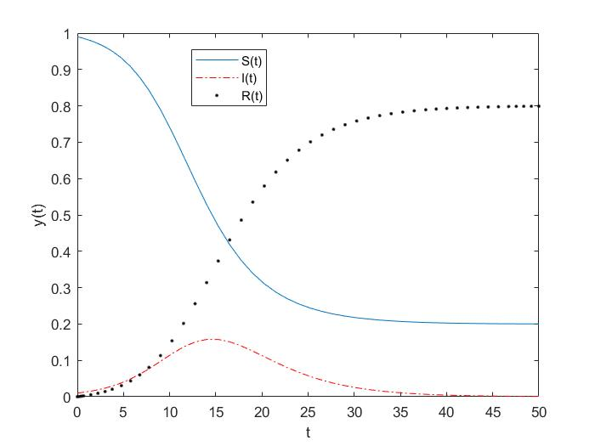
plot(t, y(:,1), t, y(:,2),'r-.', t, R, 'k.');
xlabel('t'), ylabel('y(t)')
legend('S(t)', 'I(t)', 'R(t)')

Slide 39
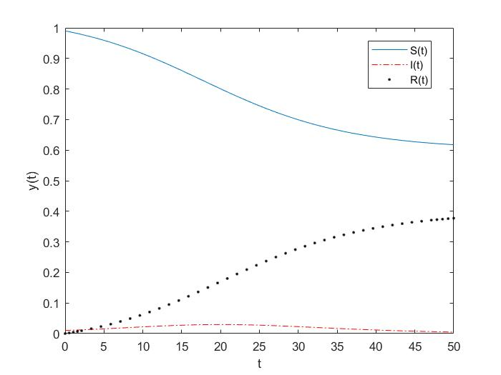

换一组参数值 $λ=0.5, μ=0.4, S_{0}=0.99, I_{0}=0.01.$ 重新求解并绘图，只需要修改代码中的参数值即可（代码略），得到图形如下：

Slide 40
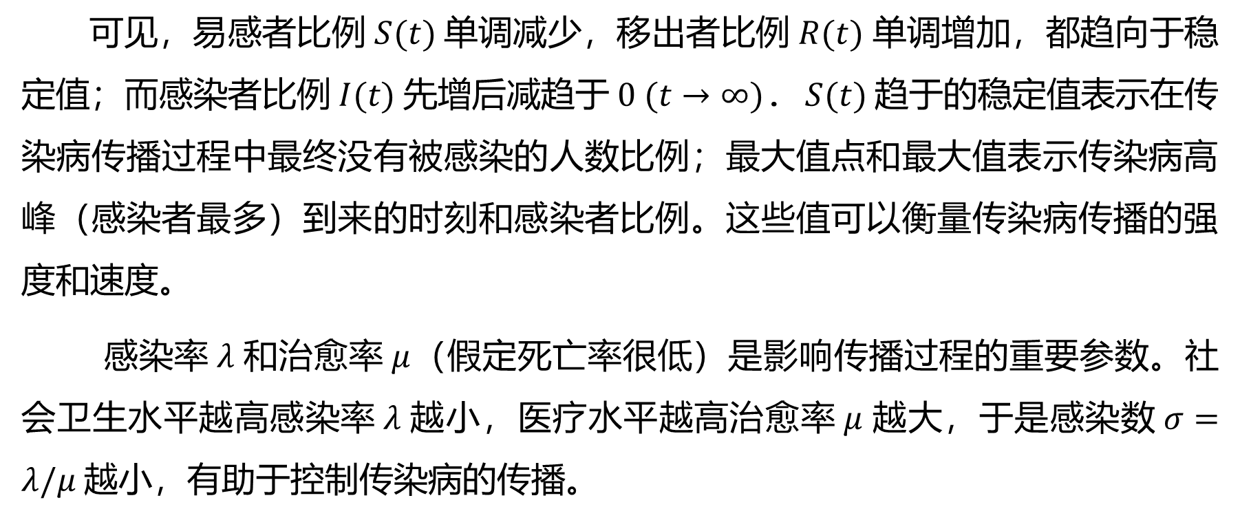
可见，易感者比例$S(t)$单调减少，移出者比例$R(t)$单调增加，都趋向于稳定值；而感染者比例$I(t)$先增后减趋于$0 (t→∞)$. $S(t)$趋于的稳定值表示在传染病传播过程中最终没有被感染的人数比例；最大值点和最大值表示传染病高峰（感染者最多）到来的时刻和感染者比例。这些值可以衡量传染病传播的强度和速度。
感染率$λ$和治愈率$μ$（假定死亡率很低）是影响传播过程的重要参数。社会卫生水平越高感染率$λ$越小，医疗水平越高治愈率$μ$越大，于是感染数$σ=λ/μ$越小，有助于控制传染病的传播。

Slide 41
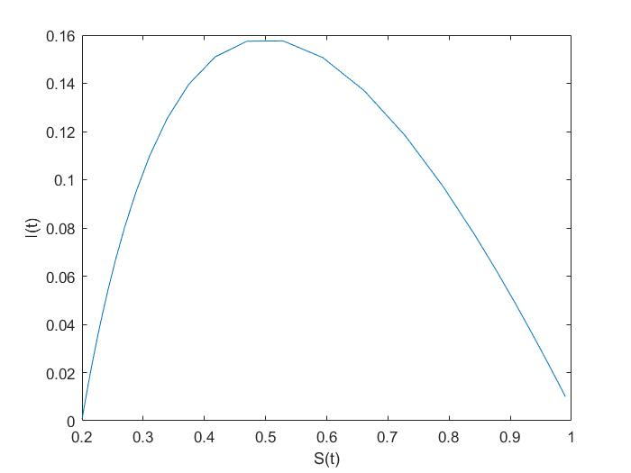
(3) 进一步讨论
制绘 I(t)-S(t) 相轨线：
figure
plot(y(:,1), y(:,2))
xlabel('S(t)'), ylabel('I(t)')

Slide 42
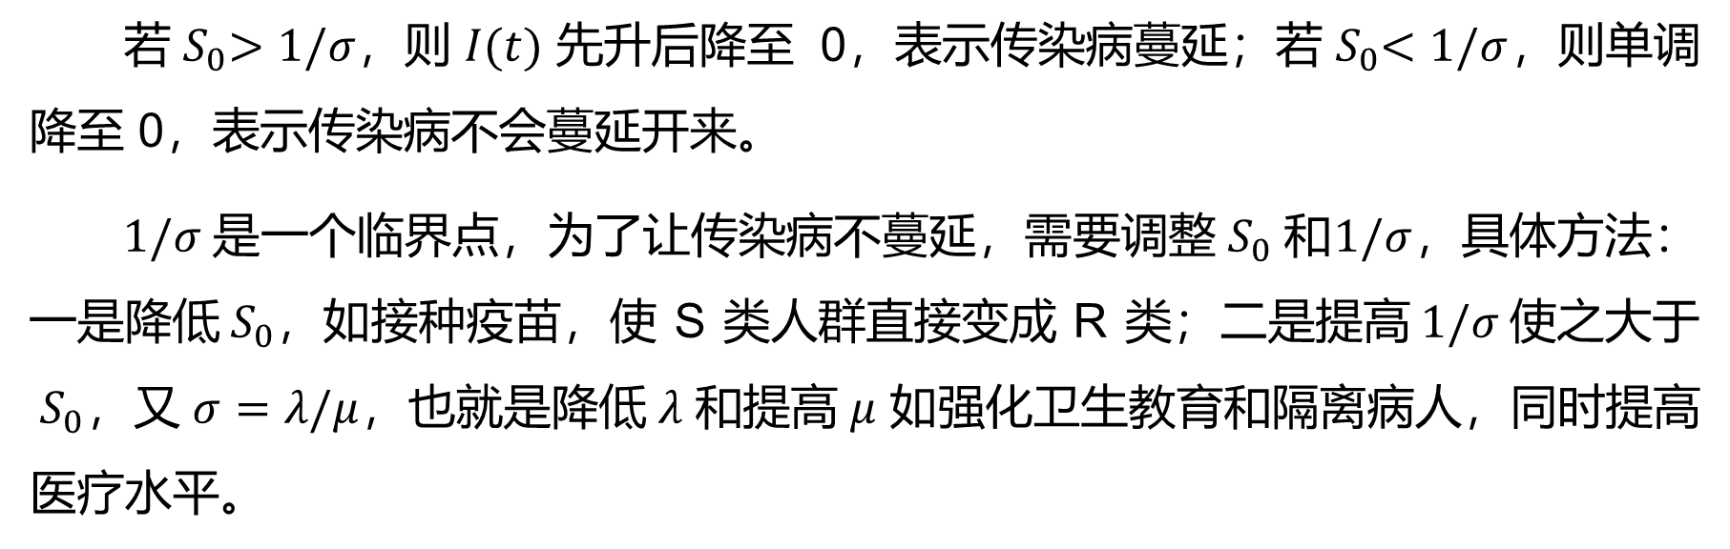
若${ S}_{0}>1/σ$，则$I(t)$先升后降至 0，表示传染病蔓延；若${ S}_{0}<1/σ$，则单调降至 0，表示传染病不会蔓延开来。
$1/σ$是一个临界点，为了让传染病不蔓延，需要调整${ S}_{0}$和$1/σ$，具体方法：一是降低${ S}_{0}$，如接种疫苗，使 S 类人群直接变成 R 类；二是提高$1/σ$使之大于${ S}_{0}$，又$σ=λ/μ$，也就是降低$λ$和提高$μ$如强化卫生教育和隔离病人，同时提高医疗水平。

Slide 43
1. 舱室模型建模方法
三. 舱室模型
SIR 模型是“舱室”传染病模型的基础，可以进一步考虑更复杂的人群划分和转移，如考虑出生率、死亡率、防疫措施的作用、潜伏期、抵抗能力、考虑地域传播、考虑传播途径（接触、空气、昆虫、水源等）等。比如，
SEIS 模型：易感－暴露－感染－不免疫
SEIR 模型：易感－暴露－感染－移出（免疫）
SIRS 模型：易感－感染－短时免疫－易感

Slide 44
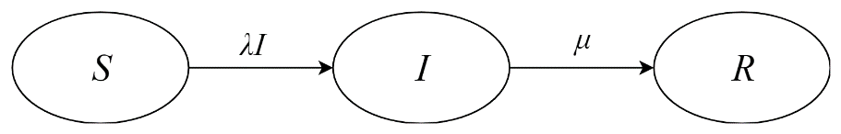
先来讨论“舱室”传染病模型，如何从舱室转移关系图到微分方程组模型。
回顾 SIR 模型，梳理舱室转移关系图与微分方程组模型之间的对应关系（稍作修改）：
图 4-12 修改版 SIR 模型

Slide 45
每个舱室代表一类人群（占比），对应一个未知函数，箭头及标签表示舱室之间的转移关系和转移速度；
一个舱室表示为一个微分方程，左端导数代表该类人群变化速度；
微分方程右端式子：出的箭头就是“减”，入的箭头就是“加”，都是转移速度乘以来自的舱室函数；
整体流量（流入、流出）平衡，比如1式与2式中的两个同项，2 式与 3 式中的两个同项。

Slide 46
注意，由于以及流量平衡关系，这样表示出来的微分方程组，有一个微分方程是多余的（可由其余微分方程表示），数值求解时需要任意去掉一个。
所以，读者可以根据具体传染病的实际情况，建立任何复杂的舱室模型，只要先绘制出舱室转移关系图，然后按上述规律表示为微分方程组，再用ode45() 进行数值求解即可。

Slide 47
2. SEIR模型
在 SIR 模型的基础上，将已感染但处于潜伏期人群，称为暴露者 E，也考虑进来，即构建 SEIR 模型。
SEIR 模型考虑易感者、暴露者、感染者、移出者四类人群，适合有潜伏期、治愈后获得终身免疫的传染病，如带状疱疹。
先绘制舱室转移关系图如下：
图 4-13 SEIR 模型舱室转移图

Slide 48

易感类 S 先以$λ$I的速度转移到暴露类 E，再以$α$的速度转移到感染类 I，再以$γ$的速度转移到移出类 R. 再按前文的表示规律写出微分方程组：

Slide 49
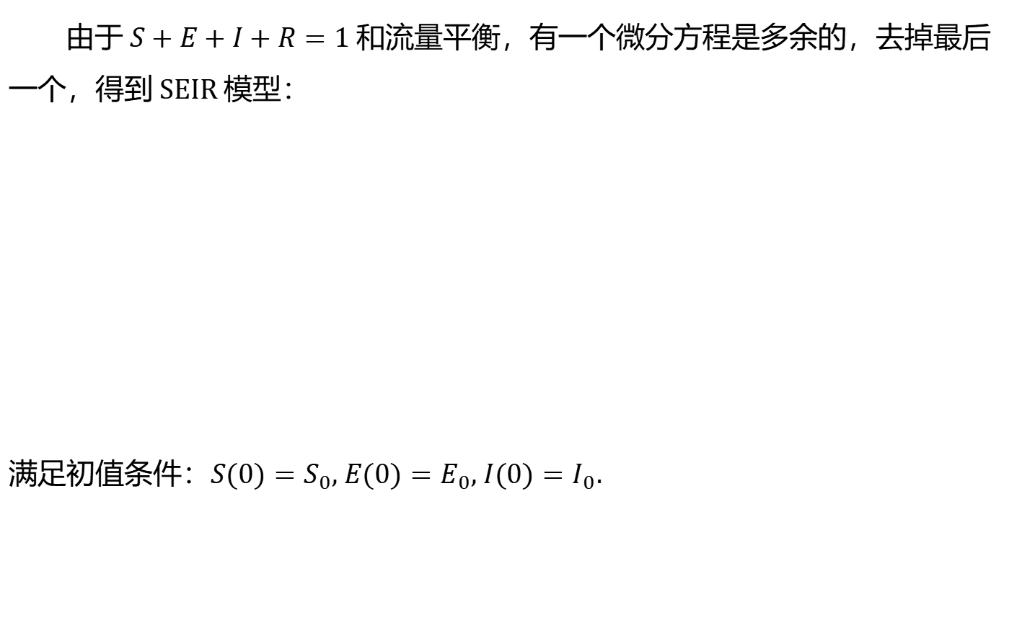
由于$S+E+I+R=1$和流量平衡，有一个微分方程是多余的，去掉最后一个，得到 SEIR 模型：
满足初值条件：$S(0)=S_{0}, E(0)=E_{0}, I(0)=I_{0}.$

Slide 50
用上节 MATLAB 求微分方程（组）数值解的方法进行求解，代码类似：
% y(1) = S(t), y(2) = E(t), y(3) = I(t)
f = @(t,y,lambda,alpha,gamma) [-lambda * y(3) * y(1);
lambda * y(3) * y(1) - alpha * y(2);
alpha * y(2) - gamma * y(3)];
lambda = 0.6;
alpha = 0.5;
gamma = 0.3;
SEIRfun = @(t,y) f(t,y,lambda,alpha,gamma);

Slide 51
S0 = 0.98;
E0 = 0.01;
I0 = 0.01;
y0 = [S0; E0; I0];
tspan = [0, 50];
[t, y] = ode45(SEIRfun, tspan, y0);
R = 1 - y(:,1) - y(:,2) - y(:,3);
sol = ode45(SEIRfun, tspan, y0);
t1 = 1:0.2:2;
deval(sol, t1)

Slide 52
运行结果：
ans = 0.9736 0.9721 0.9707 0.9692 0.9676 0.9660
0.0112 0.0115 0.0118 0.0121 0.0124 0.0128
0.0120 0.0124 0.0128 0.0132 0.0136 0.0140
plot(t, y(:,1), t, y(:,2),'r-.', t, y(:,3), 'k.', t, R, 'g’);
grid on
xlabel('t'), ylabel('y(t)')
legend('S(t)', 'E(t)', 'I(t)', 'R(t)')

Slide 54
以上四种模型只是传染病传播的基本模型，还有很多没有考虑的因素，如人口的出生与死亡，迁入和迁出等，还可以考虑更细致的因素， 如人群流动速度、易感人群的年龄分布、不同人群对疾病的易感性，患病者的症状轻重，人口密度，医疗卫生程度，检验检疫手段， 政府重视程度， 隔离措施、人群心理因素等。这些因素都对暴露数、发病率、治愈率、传染期长度有着直接或间接的影响。根据需要自行添加延伸即可，原理相通。

Slide 55
四. 案例：SARS的传播规律
前文模型都是假定参数感染率和治愈率等是常数，而在实际传染病传播过程中，它们会随着预防措施的加强与医疗水平的提高而发生变化。
本节考虑 2003 年建模国赛 C 题：（北京）SARS 疫情的传播。
SARS 爆发初期，限于卫生部门和公众对其认识不足，几乎是不受制约的自然传播方式；后期随着重视和治疗手段的增强，SARS 传播受到严格控制。
SARS 治愈后具有终生免疫，同时考虑参数的时变性，采用参数时变的 SIR 模型来对北京 SARS 传播规律进行建模。

Slide 56
实际中对传染病的传播规律建模，就是这样一个过程：
结合传染病传播特点，划分人群并梳理转化关系，绘制转移关系图，构建 微分方程组模型；
从真实的疫情数据出发，估计出接触率、感染率、移出率等模型参数；
代入模型参数，求解微分方程组模型。

Slide 57
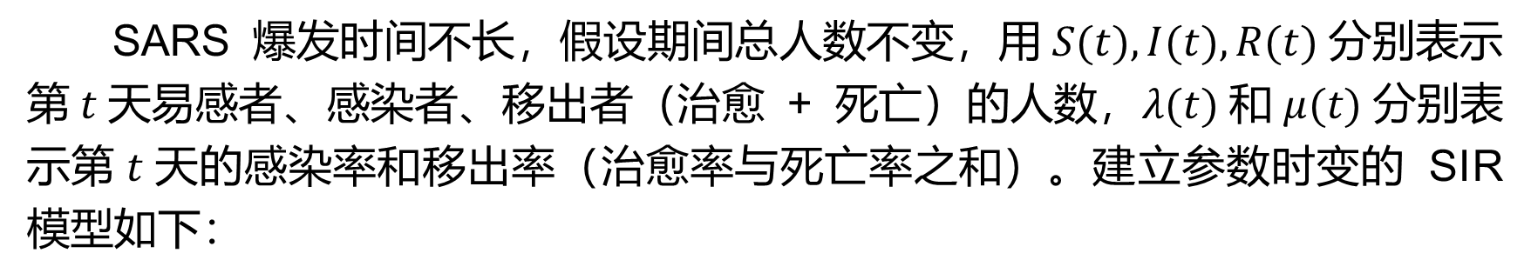
1. 时变 SIR 模型
SARS 爆发时间不长，假设期间总人数不变，用$S(t), I(t), R(t)$分别表示第$t$天易感者、感染者、移出者（治愈 + 死亡）的人数，$λ(t)$和$μ(t)$分别表示第$t$天的感染率和移出率（治愈率与死亡率之和）。建立参数时变的 SIR 模型如下：

Slide 58

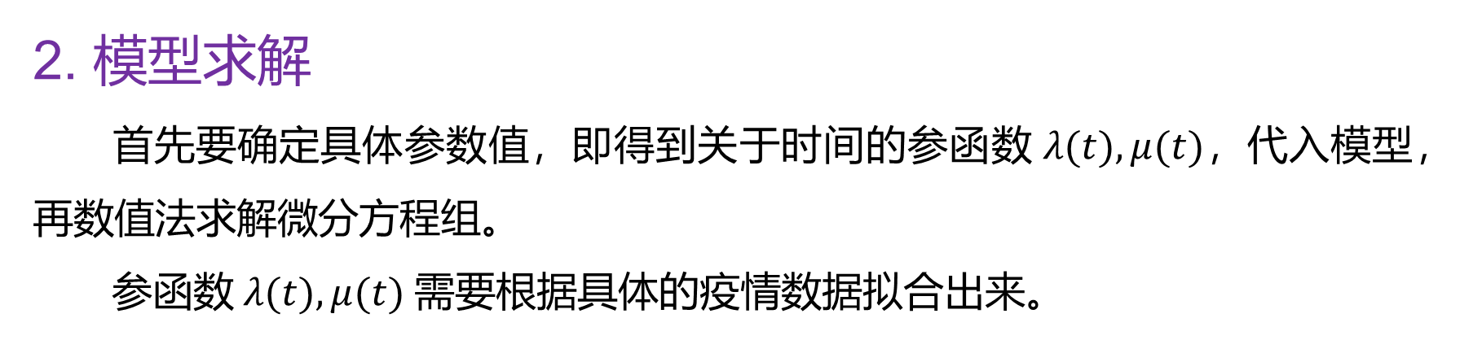
由于$S(t)$远大于$I(t)$和$R(t)$，且近似为常数，故可将$λ(t)S(t)$看作整体，仍记为$λ(t)$. 再考虑到多余方程（去掉第一个），得到
2. 模型求解
首先要确定具体参数值，即得到关于时间的参函数$λ(t), μ(t)$，代入模型，再数值法求解微分方程组。
参函数$λ(t), μ(t)$需要根据具体的疫情数据拟合出来。

Slide 59
(1) 数据整理与可视化探索
北京 SARS 疫情数据（SARSBJ.xIsx）如下表 所示：
日 期 | 已确诊病例累计 | 现有疑似病例 | 死亡累计 | 治愈出院累计
4月20日 | 339 | 402 | 18 | 33
4月21日 | 482 | 610 | 25 | 43
4月22日 | 588 | 666 | 28 | 46
4月23日 | 693 | 782 | 35 | 55
4月24日 | 774 | 863 | 39 | 64
4月25日 | 877 | 954 | 42 | 73
4月26日 | 988 | 1093 | 48 | 76
... | ... | ... | ... | ...
6月23日 | 2521 | 2 | 191 | 2277

Slide 60
从 4 月 20 日至 6 月 23 日共 65 天，改用时间列 1: 65 表示，代表第 1 天至第 65 天。
用 MATLAB 读取数据，并计算新列：
移出列 = 死亡列 + 治愈列
感染列 = 累计确诊病例列 - 移出列
dat = xlsread('datas/SARS_BJ.xlsx');
t = [1:65]';
R = dat(:,3) + dat(:,4);
I = dat(:,1) - R;

Slide 61
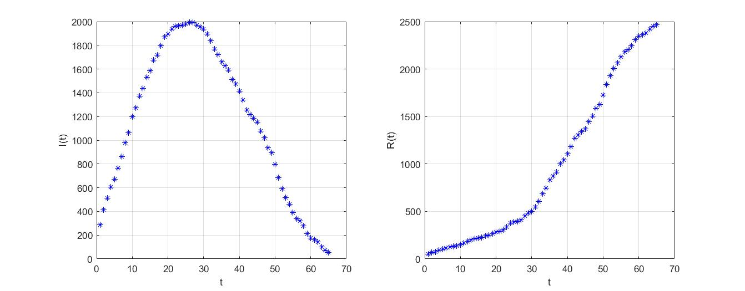
subplot(1,2,1)
plot(t, I, 'b*'), grid on
xlabel('t'), ylabel('I(t)')
subplot(1,2,2)
plot(t, R, 'b*'), grid on
xlabel('t'), ylabel('R(t)')

Slide 62
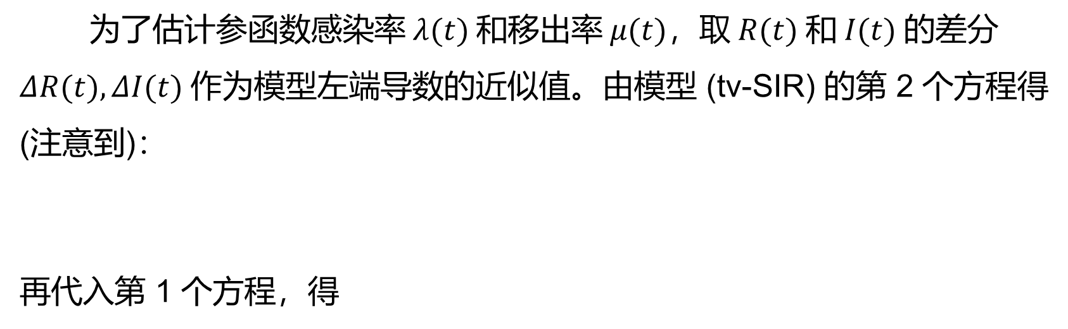
(2) 估计模型的参函数
为了估计参函数感染率$λ(t)$和移出率$μ(t)$，取$R(t)$和$I(t)$的差分$ΔR(t), ΔI(t)$作为模型左端导数的近似值。由模型 (tv-SIR) 的第 2 个方程得 (注意到)：
再代入第 1 个方程，得

Slide 63
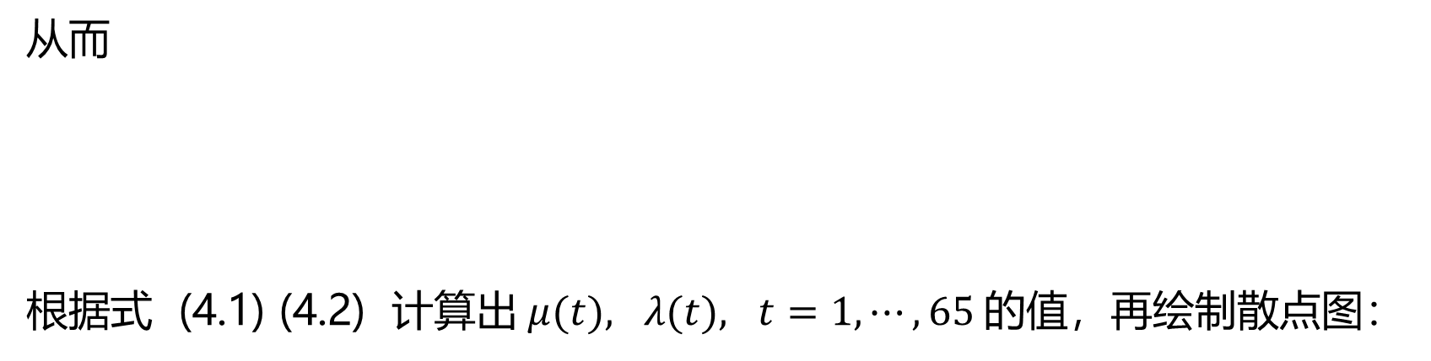
从而
根据式 (4.1) (4.2) 计算出$μ(t), λ(t), t=1, ⋯,65$的值，再绘制散点图：

Slide 64
mu = diff(R) ./ I(2:end);
lambda = (diff(I) + diff(R)) ./ I(2:end);
figure
subplot(1,2,1)
plot(t(1:end-1), lambda, 'b.'), grid on
xlabel('t'), ylabel('$$\lambda(t)$$','Interpreter','latex')
axis([0 70 -0.05 0.35])
subplot(1,2,2)
plot(t(1:end-1), mu, 'b.'), grid on
xlabel('t'), ylabel('$$\mu(t)$$','Interpreter','latex')
axis([0 70 -0.05 0.35])

Slide 66
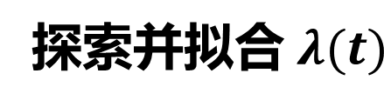
探索并拟合$λ(t)$
从上面图形来看，大体上像是是指数曲线，先取对数探索一下：
plot(t(1:end-1), log(lambda), 'b.')

Slide 67
大体上是一条直线，注意后面有负数，是不能取对数的。只拿前 20 天的数据来拟合，之后可认为近似为 0.
fitlm(t(1:20), log(lambda(1:20)))
运行结果：
线性回归模型: y ~ 1 + x1
估计系数:
Estimate SE tStat pValue
_____ _______ _____ ____
(Intercept) -1.3425 0.10524 -12.757 1.8738e-10
x1 -0.11433 0.0087853 -13.014 1.3529e-10

Slide 68
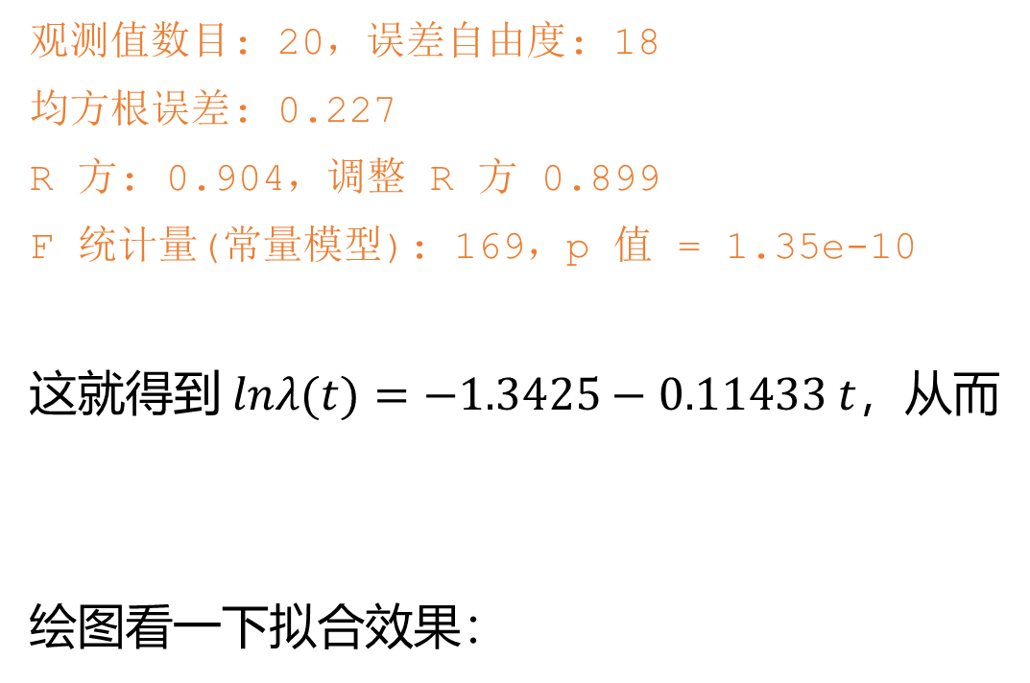
观测值数目: 20，误差自由度: 18
均方根误差: 0.227
R 方: 0.904，调整 R 方 0.899
F 统计量(常量模型): 169，p 值 = 1.35e-10
这就得到$lnλ(t)=−1.3425−0.11433 t$，从而
绘图看一下拟合效果：

Slide 69
f = @(x) exp(-1.3425 - 0.111433 * x);
figure
plot(t(1:end-1), lambda, 'b.', t, f(t), 'r-'), grid on
xlabel('t'), ylabel('$$\lambda(t)$$ ','Interpreter','latex')
axis([0 80 -0.05 0.35])

Slide 70
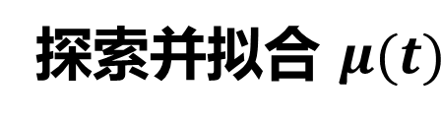
探索并拟合 $μ(t)$
同样取对数探索一下，忽略原数据接近0的部分，从 t=15 之后大体上是一条直线：
plot(t(1:end-1), log(mu), 'b.'), grid on

Slide 71
fitlm(t(15:end-1), log(mu(15:end))) % 线性拟合
运行结果：
ans = 线性回归模型: y ~ 1 + x1
估计系数:
Estimate SE tStat pValue
_____ ______ ___ __________
(Intercept) -6.4784 0.19857 -32.625 2.0329e-34
x1 0.082829 0.0047219 17.541 1.6327e-22
观测值数目: 50，误差自由度: 48
均方根误差: 0.482
R 方: 0.865，调整 R 方 0.862
F 统计量(常量模型): 308，p 值 = 1.63e-22

Slide 72
从而
于是
绘图看一下拟合效果：
g = @(x) exp(-6.607 + 0.086304 * x);
figure
plot(t(1:end-1), mu, 'b.', t, g(t), 'r-'), grid on
xlabel('t'), ylabel('$$\mu(t)$$', 'Interpreter','latex')
axis([0 70 -0.05 0.35])

Slide 74

数值求解 tv-SIR 模型，并可视化结果
将上面得到$λ(t)$和$μ(t)$代入模型 (tV-SIR)，得到：
可用分离变量法求解析解（比较复杂），下面用 MATLAB 求数值解：

Slide 75
% y(1) = I(x), y(2) = R(x)
SIRfun = @(x,y) [
(exp(-1.3425-0.11433*x) - exp(-6.4784+0.082829*x)) * y(1);
exp(-6.4784+0.082829*x) * y(1)];
y0 = [I(1); R(1)];
xspan = [0, 70];
[x,y] = ode45(SIRfun, xspan, y0);
figure
subplot(1,2,1)
plot(t, I, 'b.', x, y(:,1), 'r-.'), grid on
xlabel('t'), ylabel('I(t)')
legend('真实值', '预测值')

Slide 76
subplot(1,2,2)
plot(t, R, 'b.', x, y(:,2), 'r-.'), grid on
xlabel('t'), ylabel('R(t)')
legend('真实值', '预测值')
可见，该参数时变的 SIR 模型能够较好地拟合北京 SARS 的传播规律。

Slide 77
主要参考文献
张敬信 等. 数学建模：算法与编程实现. 机械工业出版社，2022.
Workshop: Network Modeling for Epidemics: Day1 Epidemics and Networks 101, 2020.

